Slide 1
О результатах перевода на кассовое обслуживание исполнения бюджета Территориального фонда
обязательного медицинского
страхования Санкт-Петербурга
Управлением Федерального казначейства
по г. Санкт-Петербургу с 02.09.2013
2013 год

Slide 2
Управление Федерального казначейства по г. Санкт-Петербургу
2
С 02.09.2013 по 18.09.2013 Управлением проведено кассовых операций:
зачислено на счет № 40404 - 4,6 млрд. рублей по 264 платежным поручениям;
выплачено со счета № 40404 - 1,9 млрд. рублей по 706 платежным документам (704 Заявки на кассовый расход, 2 Заявки на получение наличных денег).

Slide 3
Управление Федерального казначейства по г. Санкт-Петербургу
3
I. Подготовлены и утверждены основные документы:
План мероприятий по переводу на кассовое обслуживание исполнения бюджета ТФОМС Управлением | 15.07.2013
План мероприятий по проведению тестирования ППО в части тестового обмена документами с ТФОМС | 19.07.2013
Соглашение об осуществлении Управлением отдельных функций по исполнению бюджета ТФОМС при кассовом обслуживании исполнения бюджета Управлением | 16.08.2013
Регламент о порядке и условиях обмена информацией между Управлением и ТФОМС при кассовом обслуживании исполнения бюджета ТФОМС | 16.08.2013

Slide 4
Управление Федерального казначейства по г. Санкт-Петербургу
4
Приняты от ТФОМС дополнительно основные документы и информация:
Перечень участников бюджетного процесса
Справочник кодов бюджетной классификации бюджета ТФОМС Санкт-Петербурга | 19.07.2013
Приказ ТФОМС «О закреплении полномочий администратора доходов бюджета ТФОМС Санкт-Петербурга (КБК 395 1 17 01090 09 0000 180 – НВП) | 22.08.2013

Slide 5
Управление Федерального казначейства по г. Санкт-Петербургу
5
II. Открытие счетов в учреждениях Банка России и кредитных организациях для обслуживания Территориального фонда обязательного медицинского страхования Санкт-Петербурга
Номер и наименование счета | Наименование банка
№ 40404 «Территориальные фонды обязательного медицинского страхования» | Банк России
№ 40302 «Средства, поступающие во временное распоряжение» | Банк России
№ 40116 «Средства для выплаты наличных денег и осуществления расчетов по отдельным операциям» (для наличного обращения с использованием чеков) * | Банк России
№ 40116 «Средства для выплаты наличных денег и осуществления расчетов по отдельным операциям» (для наличного обращения с использованием расчетных (дебетовых) карт) | ОАО "Банк "Санкт-Петербург"
* Используется до перехода на расчетные (дебетовые) карты

Slide 6
Управление Федерального казначейства по г. Санкт-Петербургу
6
III. Подготовка образцов документов:
- Подготовлены образцы документов для открытия лицевых счетов с кодом 03, 05 (Заявления на открытие лицевого счета, Карточка образцов подписей);
- Разработаны и согласованы с ТФОМС образцы документов на проведение кассовых операций за счет средств бюджета ТФОМС: Расходные расписания, Заявки на кассовый расход (полные и сокращенные), Заявки на получение наличных денег, Заявки на получение денежных средств, перечисляемых на карту, Уведомления об уточнении вида и принадлежности платежа, Заявки на возврат, Запросы на аннулирование заявки.

Slide 7
Управление Федерального казначейства по г. Санкт-Петербургу
7
IV. ТЕСТИРОВАНИЕ с использованием ППО «АСФК» и ППО «СУФД в соответствии с письмом ФК от 22.08.2013 № 42-7.4-05/5.6-509 и Методикой
Принятые документы | Переданные документы
Информация об остатках денежных средств на начало года и кассовых поступлениях | Выписки из лицевых счетов и Приложения к выпискам
Расходное расписание | Отчеты о состоянии лицевых счетов
Справка о финансировании и кассовых выплатах | Справка о кассовых операциях со средствами бюджета
Заявки на кассовый расход (в т.ч. сокращенные) | Сводная справка по кассовым операциям (ежедневная)
Заявки на получение наличных денежных средств, перечисляемых на карту и Заявки на получение наличных денег | Сводная справка по кассовым операциям со средствами бюджета (месячная)
Расшифровки по операциям с банковскими картами | Справка о свободном остатке средств бюджета
Уведомления об уточнении вида и принадлежности платежа
ТЕСТИРОВАНИЕ проведено на реальных данных ТФОМС на 01.08.2013

Slide 8
Управление Федерального казначейства по г. Санкт-Петербургу
8
СХЕМА отражения Информации об остатках денежных средств на начало года и кассовых поступлениях ТФОМС Санкт-Петербурга
Информация об остатках денежных средств на начало
года и кассовых поступлениях
ТФОМС Санкт-Петербурга
Формирование и регистрация Справки (ф. 0504833) для отражения в учете:
УФК по г. Санкт-Петербургу
1. Остатков денежных средств на начало 2013 года
2. Доходов бюджета ТФОМС Санкт-Петербурга с 1 января по 30 августа 2013 года*)
3. Поступлений в бюджет ТФОМС Санкт-Петербурга минуя счет № 40101 УФК по г. Санкт-Петербургу *)
Отражение на лицевом счете администратора доходов
Формирование Главной книги, Журнала по прочим операциям и отчетов по формам 0503150, 0503151, 0503152
*) в разрезе кодов подвидов доходов бюджетов

Slide 9
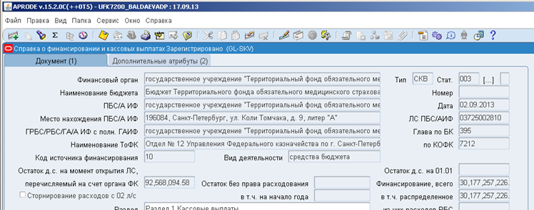
Управление Федерального казначейства по г. Санкт-Петербургу
9
Особенности заполнения Справки о финансировании и кассовых выплатах
Не заполнять
Обрабатывается только после регистрации Расходного расписания

Slide 10
Управление Федерального казначейства по г. Санкт-Петербургу
10
V. Рабочий режим
1. Подготовка (30.08.2013):
1.1. В ППО «АСФК» введены документы в статусе «Черновик»:
Информация об остатках денежных средств на начало года и кассовых поступлениях (в виде Справки ф. 0504833);
Справка о финансировании и кассовых выплатах.
1.2. Управление подключено к СУФД-Порталу ТФОМС с целью осуществления предварительного контроля документов до их отправки в Управление.
2. Реальный режим (02.09.2013):
2.1. Актуализация числовых значений показателей Информации и Справки на основании данных ТФОМС и их регистрация;
2.2. Предварительный контроль Расходного расписания в СУФД-Портале ТФОМС, его прием и регистрация *).
*) осуществлялся по всем платежным документам ТФОМС в течение первых двух недель
Notes:
10

Slide 11
Управление Федерального казначейства по г. Санкт-Петербургу
11
СПАСИБО ЗА ВНИМАНИЕ !
Далее, на слайдах с 12 по 19 приведены примеры заполнения полей экранных форм документов и справочника бюджетов в ППО «АСФК» с указанием особенностей.

Slide 12
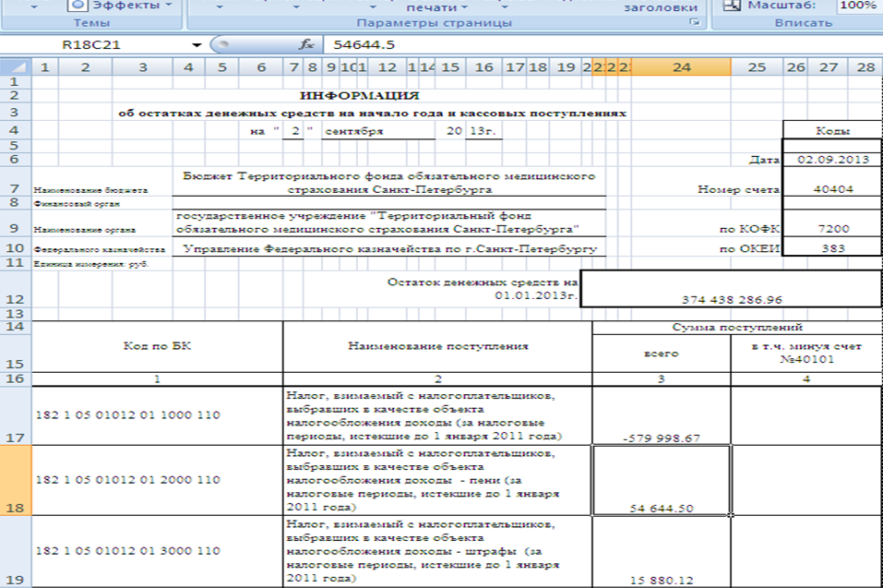
Управление Федерального казначейства по г. Санкт-Петербургу
12

Slide 13
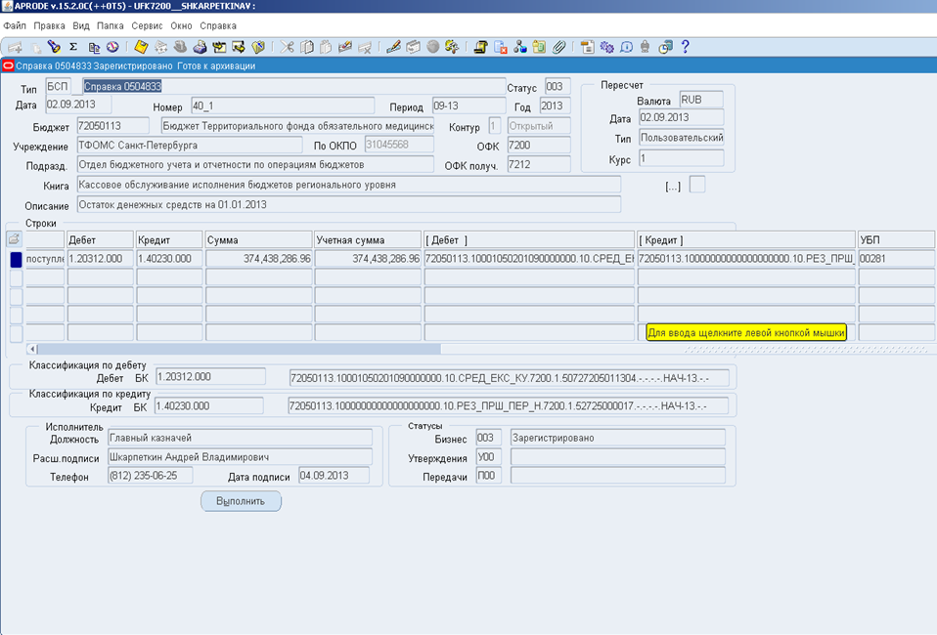
Управление Федерального казначейства по г. Санкт-Петербургу
13
Пример формирования Справки ф. 0504833 в целях отражения остатков на начало 2013 года в бюджете ТФОМС Санкт-Петербурга (в части бухгалтерских проводок)
Бухгалтерская проводка
Описание бухгалтерской проводки в операционном учете

Slide 14
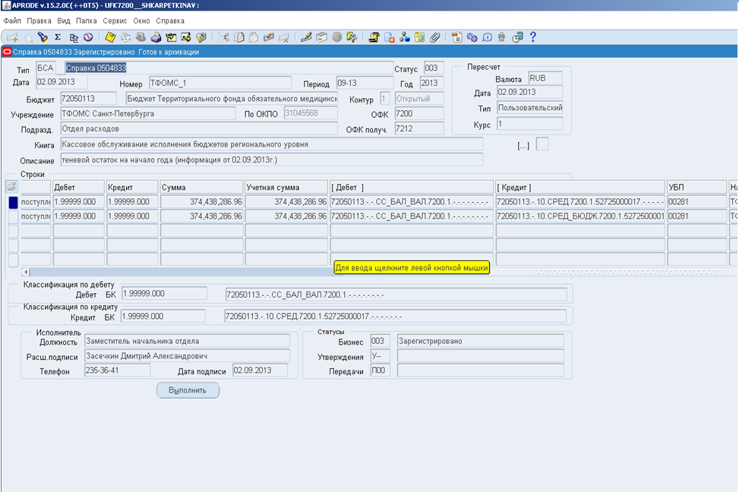
Управление Федерального казначейства по г. Санкт-Петербургу
14
Пример формирования Справки ф. 0504833 в целях отражения остатка на начало 2013 года в бюджете ТФОМС Санкт-Петербурга (в части операционных проводок)
Операционная проводка
Описание операционной проводки в операционном учете

Slide 15
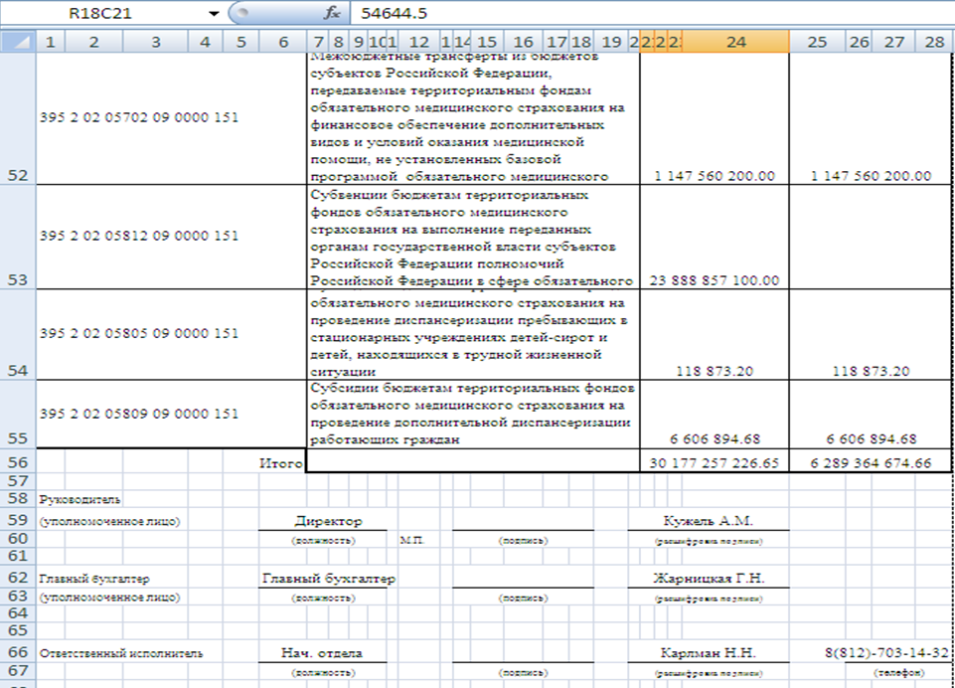
Управление Федерального казначейства по г. Санкт-Петербургу
15
www.piter.roskazna.ru

Slide 16
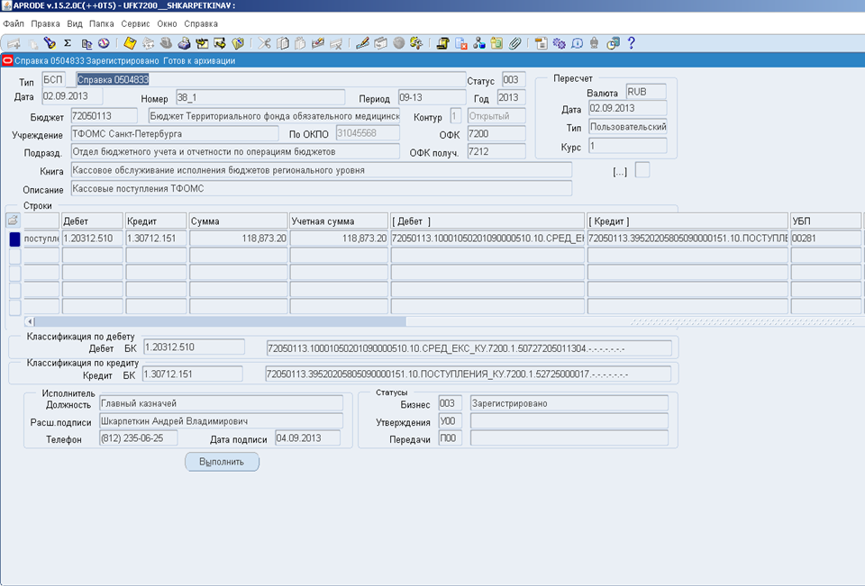
Управление Федерального казначейства по г. Санкт-Петербургу
16
Пример формирования Справки ф. 0504833 в целях отражения доходов
бюджета ТФОМС Санкт-Петербурга с 01.01.2013 по 30.08.2013
Бухгалтерская проводка
Описание бухгалтерской проводки в операционном учете

Slide 17
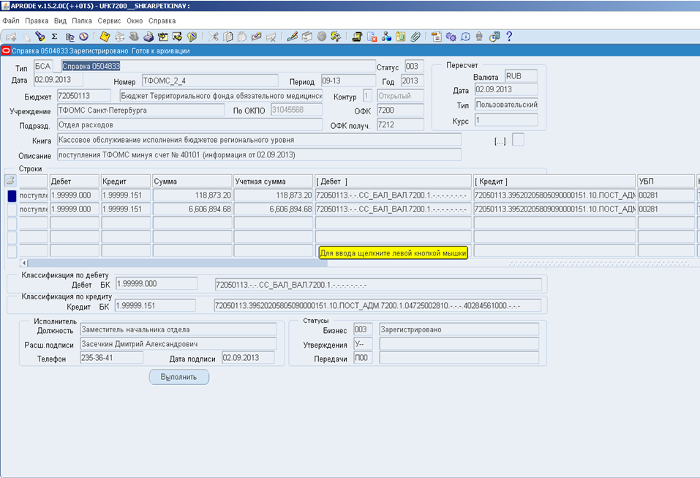
Управление Федерального казначейства по г. Санкт-Петербургу
17
Пример формирования Справки ф. 0504833 в целях отражения поступлений в бюджет ТФОМС Санкт-Петербурга минуя счет № 40101 УФК по г. Санкт-Петербургу с 01.01.2013 по 30.08.2013
Операционная проводка
Описание операционной проводки в операционном учете

Slide 18
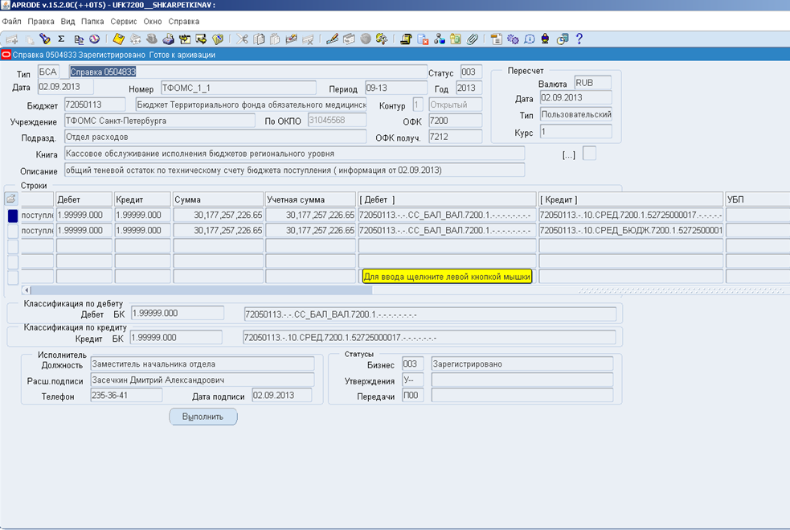
Управление Федерального казначейства по г. Санкт-Петербургу
18
Пример формирования Справки ф. 0504833 в целях отражения общей суммы поступлений в бюджет ТФОМС Санкт-Петербурга с 01.01.2013 по 30.08.2013 ( в операционном учете)
Операционная проводка
Описание операционной проводки в операционном учете

Slide 19
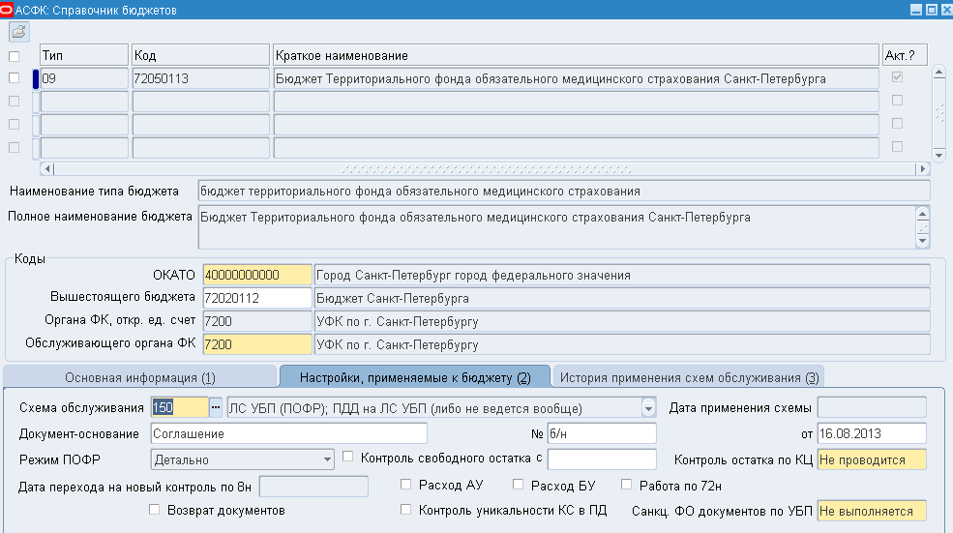
Управление Федерального казначейства по г. Санкт-Петербургу
19
Особенности настройки справочника бюджетов для исполнения первого Расходного расписания
Снять контроль свободного остатка

